Slide 1
Віддалена гібридизація рослин

Slide 2
Що таке гібридизація?
Гібридизація - процес одержання гібридів, який грунтується на об'єднанні генетичного матеріалу різних клітин або організмів. Гібриди утворюються в результаті статевого процесу або з'єднання нестатевих клітин, тобто вони з'являються на світ в результаті схрещування, а зовсім не в результаті генетичних експериментів.

Slide 3
Гібридизація можлива як у межах одного виду - внутрішньовидова так і між особинами різних видів - міжвидова або віддалена. Віддалена гібридизація - схрещування особин, які належать до різних видів і навіть родів з метою поєднання у гібридів цінних спадкових ознак представників різних видів.

Slide 4
Досліди Г.Д.Карпеченка
Методику подолання стерильності міжвидових гібридів у рослин розробив у 1924 році Д.Карпеченко на прикладі гібрида хрестоцвітих рослин капусти та редьки, які мають однакову кількість хромосом (2n=18). Створений міжвидовий гібрид виявився безплідним, оскільки під час мейозу "капустяні" та редькові" хромосоми між собою не кон’югували.

Slide 5
Карпеченко Георгій Дмитрович

Slide 6
Досліди Г.Д.Карпеченка
Вчений подвоїв хромосомний набір гібрида (4n=36). Унаслідок цього процес мейозу у такої поліплоїдної форми перебігав нормально: "капустяні" хромосоми кон’югували з "капустяними", а "редькові" - з "редьковими" і в кожну з гамет завжди потрапляло по одному гаплоїдному набору хромосом редьки та капусти.

Slide 7
Досліди Н.В.Цицина
Завдяки незвичайній наполегливості та копіткій праці селекціонер Н. В. Цицин отримав пшенично-пирійні, житньо-пшеничні та інші міжродові гібриди зернових культур. За новаторство та оригінальність цих робіт в 1936 р. М. В. Цицину присуджується вчений ступінь доктора сільськогосподарських наук.

Slide 8
Цицин Микола Васильвич

Slide 9
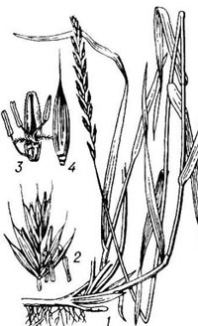
Гібриди пшениці та пирію
Пшенично-пирійні гібриди - рослини, отримані шляхом схрещування різних видів пшениці з видами пирію. При гібридизації пшениці з пирієм отримані однорічні форми зернокормової пшениці. Вони характеризу-ються імунітетом проти грибкових хвороб, морозостійкістю, відзначаються високою продуктивністю та стійкістю до полягання.

Slide 10
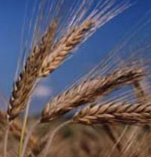
Гібриди пшениці та жита
Тритикале - гібрид жита і пшениці, що має підвищену морозостійкість, більше ніж у озимої пшениці, стійкість проти грибних і вірусних хвороб, знижену вимогливість до родючості грунту. Зерно тритикале не поступається зерну пшениці за вмістом макро-і мікроелементів.

Slide 11
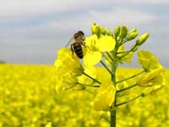
Гібриди капусти і свиріпи
Гібрид капусти й свиріпи - рапс. Особливий інтерес для генетиків представляє його походження. Цікаво, що в дикому вигляді ця рослина не зустрічається. На сьогодні рапс - однорічна рослина довгого дня, холодостійка, вимоглива до вологи та родючості грунту, добре росте в помірній зоні. Дизельне біопаливо.

Slide 12
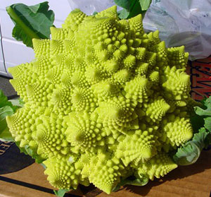
Капуста романеско
Овоч, що виглядає як прибулець, є близьким родичем цвітної капусти та брокколі. В широкому продажі вона з'явилася близько 10 років тому, а її популяризації послужили голландські селекціонери, які злегка поліпшили овоч, знайомий італійським домогосподаркам ще з XVI століття.

Slide 13
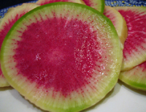
Кавуновий редис
Кавуновий редис ніби вивернувся навиворіт - малиновий він не зовні, а всередині. Зверху ж його покриває біло-зелена шкірка, яка робить його схожим на кавун. За формою і розміром цей редис схожий на дрібну ріпку або редьку, а його діаметр становить 7-8 см. Зовні редис, як і годиться, гіркий, а ближче до серцевини стає солодкуватим.

Slide 14
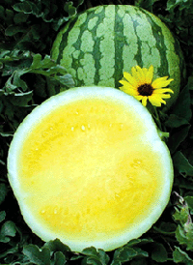
Жовтий кавун
На вигляд це звичайний смугас- тий кавун, тільки всередині він яскраво-жовтий. Містить зовсім небагато, порівняно із звичайним, кісточок. Такий кавун з'явився на світ в результаті схрещування дикого кавуна, який якраз жовтого кольору

Slide 15
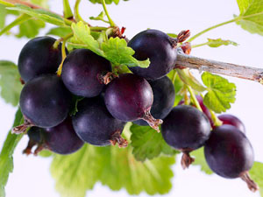
Йошта
Щоб дати назву плоду кохання смородини та агрусу - йошта, з'єднали два німецькі слова johannisbeere (смородина) і stachelbeere (агрус). Ягоди йошта майже чорного кольору, розміром з вишню, мають кисло-солодкий смак, трохи в'яжуть і приємно віддають смородиною. Існує два сорти йошта: «Чорний» і «Червоний», коричнево-бордового і блякло-червоного кольорів.

Slide 16
Значення віддаленої гібридизації
Віддалена гібридизація дозволяє поєднувати найцінніші властивості і ознаки, роз'єднані в ході багатовікової історії, і створює ні з яким іншим схрещуванням нову різноманітність нащадків. Гібридні організми, перевершують батьківські форми за багатьма господарськими корисними якостями.

Slide 17
Дякую за увагу!

